Slide 1
Русский язык
3 класс
Тема: Омонимы. Использование омонимов в речи.
Учитель: Киселева С.А.

Slide 2

Цель:
формирование умения распознавать омонимы, работать со словарём омонимов.

Slide 3
Задание № 1
Ознакомьтесь с новым материалом, посмотрев видео Русский язык 3 класс (Урок№16 - Омонимы.), 3 класс, перейдя по ссылке:
https://www.youtube.com/watch?v=0_GHoLJXBlk&feature=emb_logo
Прочитайте правило на с. 45.

Slide 4

Задание №2
Выполните упр. 76 стр. 45.

Slide 5

Задание №3
Выполните упр. 77 стр. 46.

Slide 6
Задание для контроля
Ответьте на вопросы:
Чем запомнился вам сегодняшний урок?
Какое задание понравилось больше всего?
Что оказалось трудным?
Достигнута ли цель урока?

Slide 7
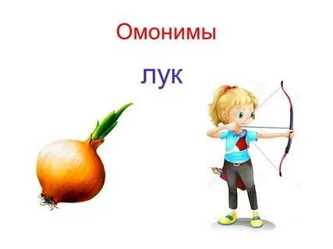
Домашнее задание
Выучите правило на с. 45.

Slide 8
Задание, выполненное в письменном виде, должно быть сфотографировано или отсканировано и отправлено в виде файла. Для обратной связи можно использовать электронную почту svetlanakiss1988@gmail.com, социальные сети ВК, ОК, мессенджеры WhatsApp и Telegram.

Slide 9

Спасибо за внимание!

